Slide 1

TRƯỜNG ĐẠI HỌC TRÀ VINH
KHOA KỸ THUẬT VÀ CÔNG NGHỆ
BỘ MÔN CÔNG NGHỆ THÔNG TIN
BÁO CÁO ĐỒ ÁN THỰC TẬP CƠ SỞ NGÀNH
XÂY DỰNG WEBSITE GIỚI THIỆU ĐỊA ĐIỂM DU LỊCH TỈNH TRÀ VINH
GVHD: ThS. Trịnh Quốc Việt
SVTH: Bùi Lạc Quang – 110121089
Mã lớp: DA21TTB
Trà Vinh, tháng 01 năm 2024

Slide 2
NỘI DUNG
01
02
Lý do chọn đề tài
Lý thuyết nghiên cứu
03
04
Cài đặt thực nghiệm và demo
Phân tích thiết kế hệ thống

Slide 3
01
Lý do chọn đề tài
Thiết kế website giới thiệu địa điểm du lịch sẽ giúp doanh nghiệp được một số vấn đề sau:
Tăng khả năng tiếp cận và quảng bá, xây dựng uy tín.
Cung cấp thông tin, giúp khách hàng hiểu rõ về địa điểm và kế hoạch du lịch.

Slide 4
02
Lý thuyết nghiên cứu
Thư viện Bootstrap
PHP & MySQL

Slide 5
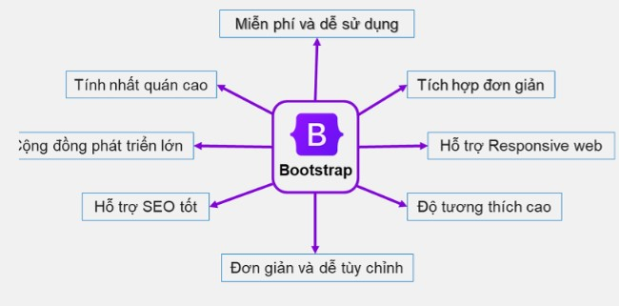
Thư viện Bootstrap
Khái niệm:
Bootstrap là một framework bao gồm các HTML, CSS và JavaScript template dùng để phát triển website chuẩn responsive.
Một số thành phần cơ bản:
Containers
Grid System
Table
Images
Forms

Slide 6


Containers
Container dùng để đặt lề cho nội dung bên trong chứa các hàng và thành phần của hàng là các Container của cột. Trong Bootstrap 4 có hai lớp Container.
Lớp .container cung cấp một khung chứa có chiều rộng cố định
Lớp .container-fluid cung cấp khung chứa có chiều rộng toàn màn hình

Slide 7
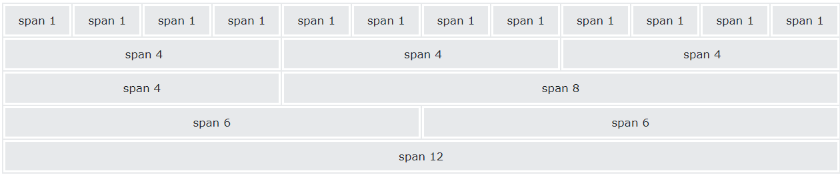
Grid System
Grid System của Bootstrap là một hệ thống lưới bao gồm nhiều dòng và nhiều cột, số lượng dòng tùy thuộc vào thiết kế của mỗi cá nhân nhưng số lượng cột trên mỗi dòng luôn là 12 cột

Slide 8
Grid System
Grid System của Bootstrap gồm có 6 lớp:
.col- (áp dụng cho thiết bị có màn hình < 576px)
.col-sm- (áp dụng cho thiết bị có màn hình >= 576px)
.col-md- (áp dụng cho thiết bị có màn hình >= 768px)
.col-lg- (áp dụng cho thiết bị có màn hình >= 992px)
.col-xl- (áp dụng cho thiết bị có màn hình >= 1200px)
.col-xxl- (áp dụng cho thiết bị có màn hình >= 1400px)

Slide 9
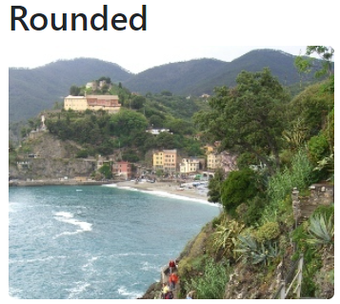
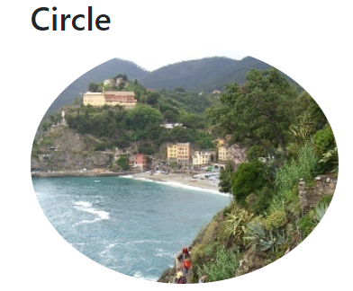
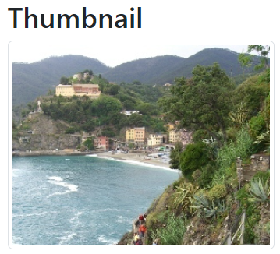
Images
Bootstrap hỗ trợ sẵn 3 lớp định dạng hình ảnh
Lớp .rounded định dạng bo góc
Lớp .rounded-circle
định dạng bo tròn ảnh
Lớp .rounded-circle
định dạng bo tròn ảnh
Lớp .img-thumbnail
định dạng ảnh thu nhỏ (có viền)

Slide 10
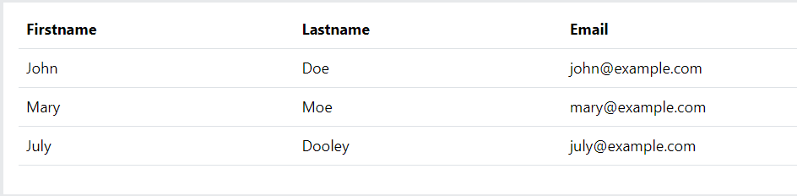
Table
Bootstrap hỗ trợ một số định dạng bảng có giao diện linh hoạt như sau:
Basic Table
Lớp .table này cung cấp một bảng có kiểu dáng cơ bản nhất của một bảng

Slide 11
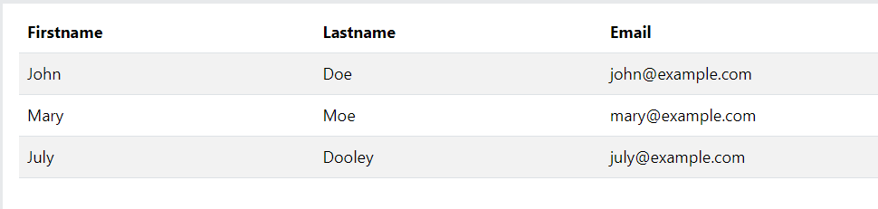
Table
Bootstrap hỗ trợ một số định dạng bảng có giao diện linh hoạt như sau:
Striped Rows
Lớp .table-striped này cung cấp một bảng có các hàng sọc xen kẽ nhau

Slide 12
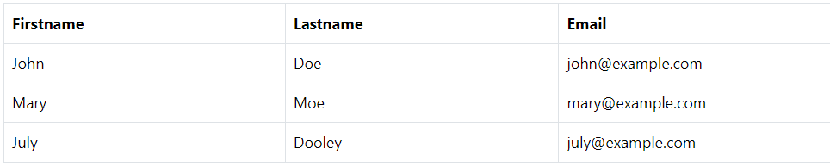
Table
Bootstrap hỗ trợ một số định dạng bảng có giao diện linh hoạt như sau:
Bordered Table
Lớp .table-brodered này cung cấp một bảng có đường viền trên tất cả các ô của bảng

Slide 13
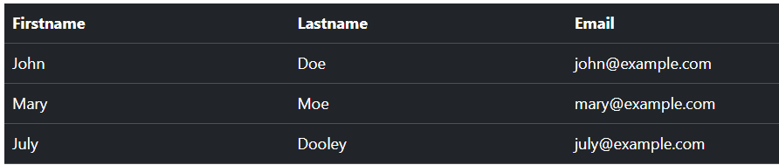
Table
Bootstrap hỗ trợ một số định dạng bảng có giao diện linh hoạt như sau:
Black/Dark Table
Lớp .table-dark này cung cấp một bảng có nền màu đen

Slide 14
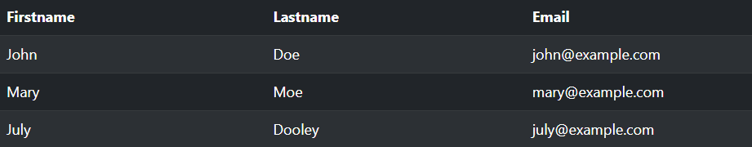
Table
Bootstrap hỗ trợ một số định dạng bảng có giao diện linh hoạt như sau:
Dark Striped Table
Bảng này bao gồm lớp .table-striped và lớp .table-dark cung cấp một bảng có các hàng màu đen có sọc xen kẽ nhau

Slide 15
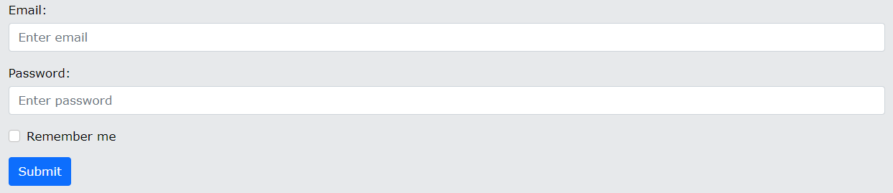
Forms
Bootstrap hỗ trợ một số biểu mẫu có sẵn có thể tùy chọn kiểu dáng, bố cục và các thành phần khác
Cơ bản nhất biểu mẫu đăng nhập đơn giản với các trường nhập email, mật khẩu, hộp kiểm và nút gửi

Slide 16
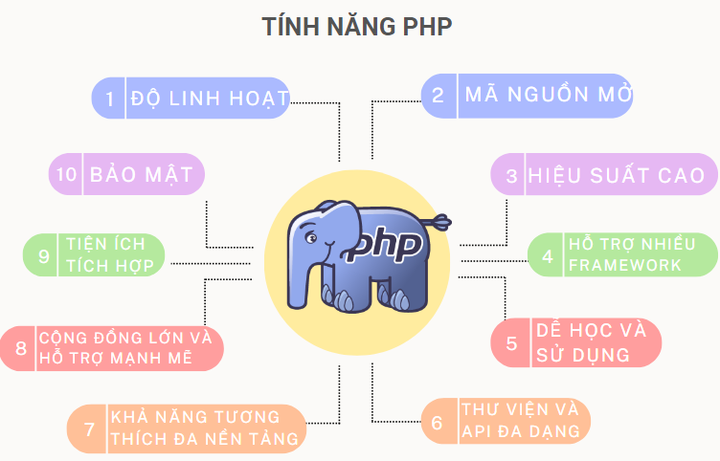
PHP & MySQL
PHP và MySQL thường được kết hợp với nhau để phát triển các ứng dụng web động. PHP sử dụng để tạo các trang web tương tác và MySQL sử dụng để lưu trữ dữ liệu của các trang web đó.

Slide 17
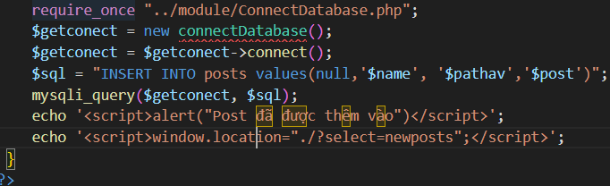
Thêm dữ liệu
Để thêm dữ liệu vào CSDL MySQL trong PHP cần phải sử dụng câu lệnh INSERT INTO
Ví dụ:

Slide 18
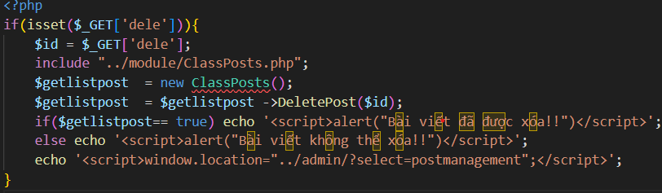
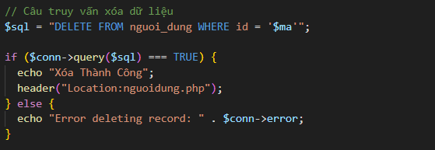
Xóa dữ liệu
Để xóa dữ liệu trong CSDL MySQL cần sử dụng câu lệnh DELETE
Ví dụ:

Slide 19
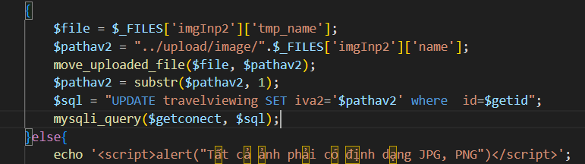
Sửa dữ liệu
Để thực hiện sửa hay cập nhật dữ liệu trong CSDL MySQL cần sử dụng câu lệnh UPDATE
Ví dụ:

Slide 20
03
Phân tích thiết kế hệ thống
Lượt đồ csdl
Sơ đồ website
Giao diện website

Slide 21
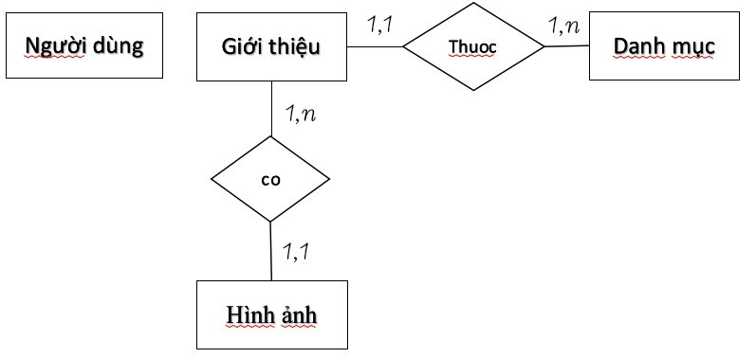
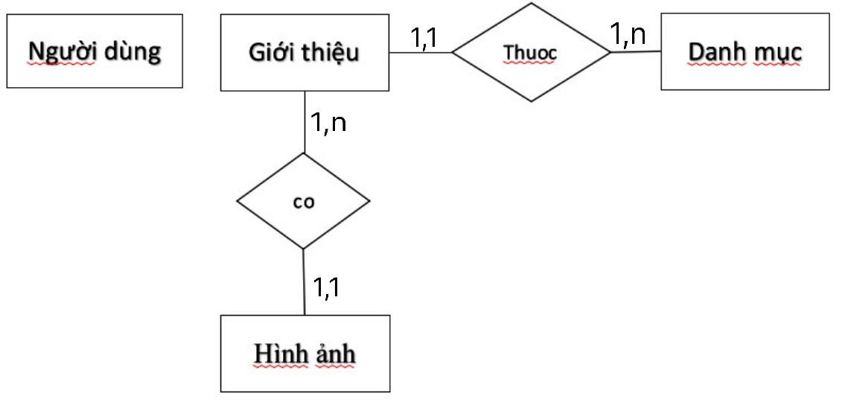
Lượt đồ csdl

Slide 22
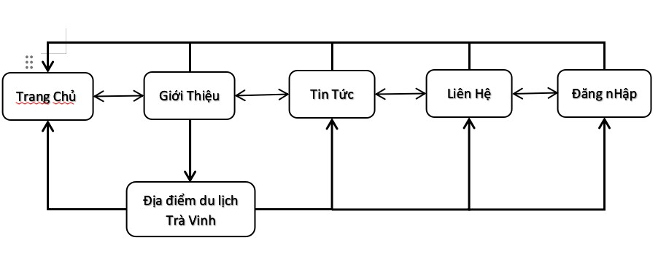
Sơ đồ website

Slide 23
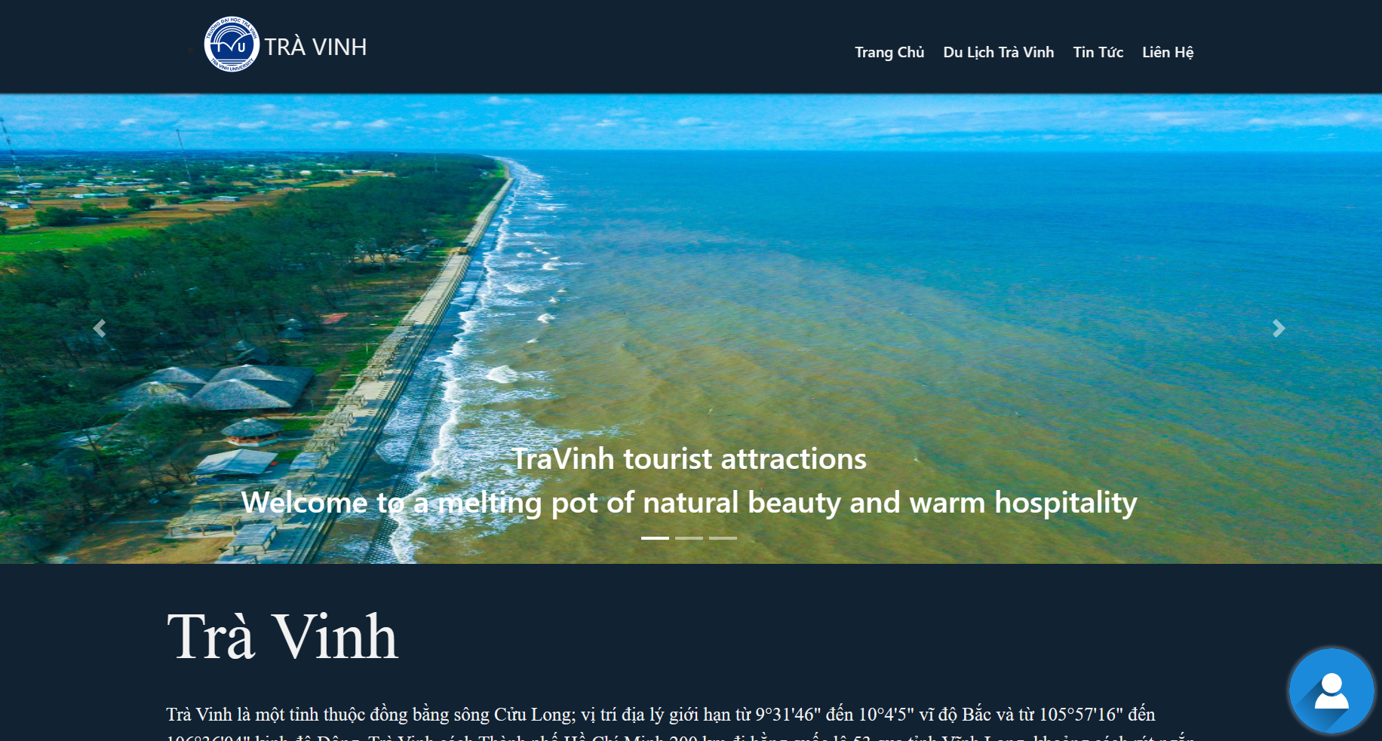
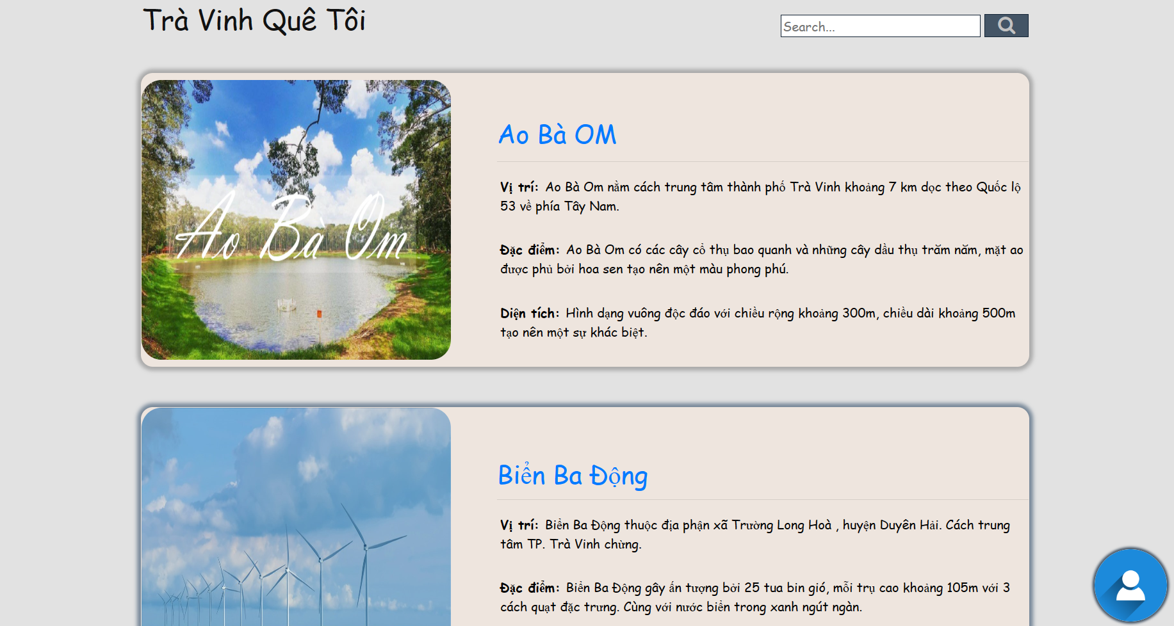
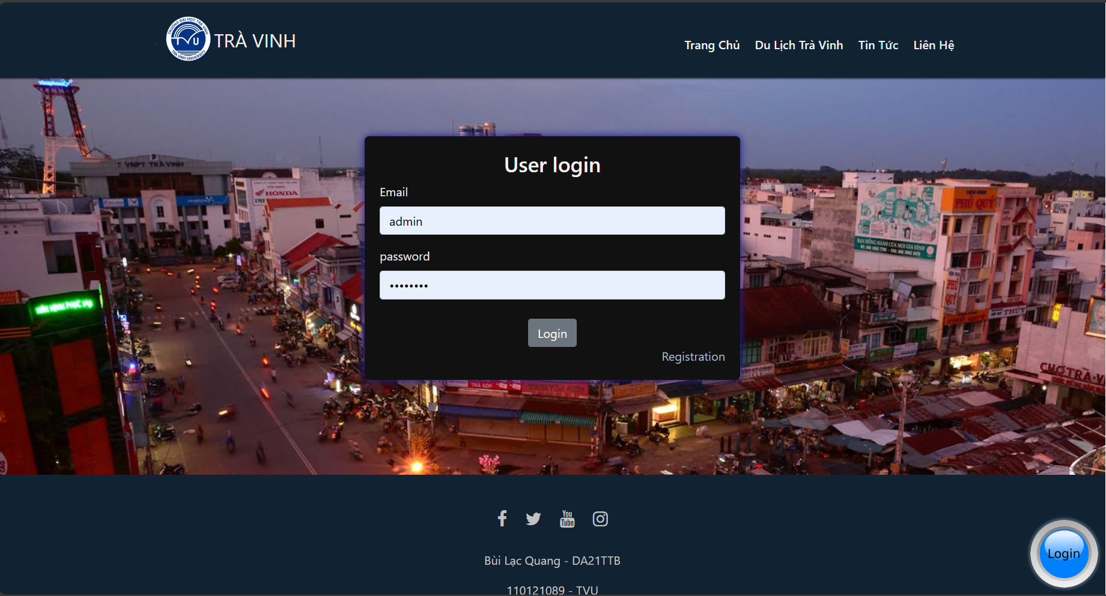
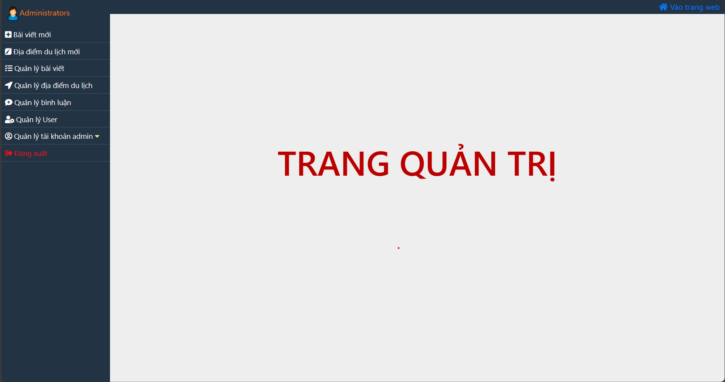
Giao diện website
Trang Chủ
Trang địa điểm
Trang đăng nhập
Trang quản trị

Slide 24
04
Cài đặt thực nghiệm & demo

Slide 25

Cảm ơn thầy đã xem

